Slide 1


小学语文五年级教材读写结合点的精准选择与实施策略
泸县毗卢镇中峰学校——毛钰

Slide 2
新课标下小学语文读写结合的教学现状
（一）、
缺乏拓展，写作思维闭塞
（二）、
缺乏练笔，写作技巧不足

Slide 3
一、新课标下小学语文读写结合的教学现状
（一）缺乏拓展，写作思维闭塞
语言文字是小学生认识和探索世界的窗口。以抽象的语言文字了解和探索大千世界，感受不同地区的风土人情，深切体验人间冷暖，这是阅读的意义。所以，学生阅读的意义在于，有效拓展学生的阅读空间，让学生在对不同事物的认知中建立多元化的思想，让学生更具包容性。但是如今小学语文阅读教学中学生所阅读的内容和题材较为单一，缺乏阅读内容拓展，导致小学生的想象力空间培养不足，写作思维始终难以获得有效提升。由此，小学生天马行空的思维特点和优势未能充分发挥，未能抓住机会凸显阅读对学生写作思维提升的功效。

Slide 4
（二）缺乏练笔，写作技巧不足
写作是学生利用语言文字采用写作技巧和描写方法表达自己思想情感的、综合性的语言活动。写作活动对学生的语文素养要求高，要求学生具备语言文字的积累基础，更需要采用艺术化的加工方式，使语言文字更具感染性，更具生动形象的特点。但新时代小学生缺乏写作训练，多数写作训练活动依然以一个单元的教学为一个周期，练笔频次过低。所以学生在阅读中所获得的灵感、积累的语言文字技巧和描写方法都难以在自己的写作实践中得以应用，因而阅读中所获得的写作技巧难以提升。

Slide 5
二、新课标下小学语文读写结合教学的有效策略
(一)拓展阅读资源，打开写作思维
（二）展开常态练笔，及时捕捉灵感

Slide 6
(一)拓展阅读资源，打开写作思维
读写结合能力的培养，应当从知识的内化环节出发，应当从阅读开始。为了增强学生对阅读资源的兴趣，引导学生主动阅读，减弱阅读过程中的枯燥感，教师在教学中首先要对教学资源进行优化革新，改变传统教学中局限性的阅读资源训练、检测学生阅读能力的现状，而是允许更加丰富、更加多元的教学资源进入学生的视野、走进学生的阅读生活中，有效打开学生的写作思维。

Slide 7
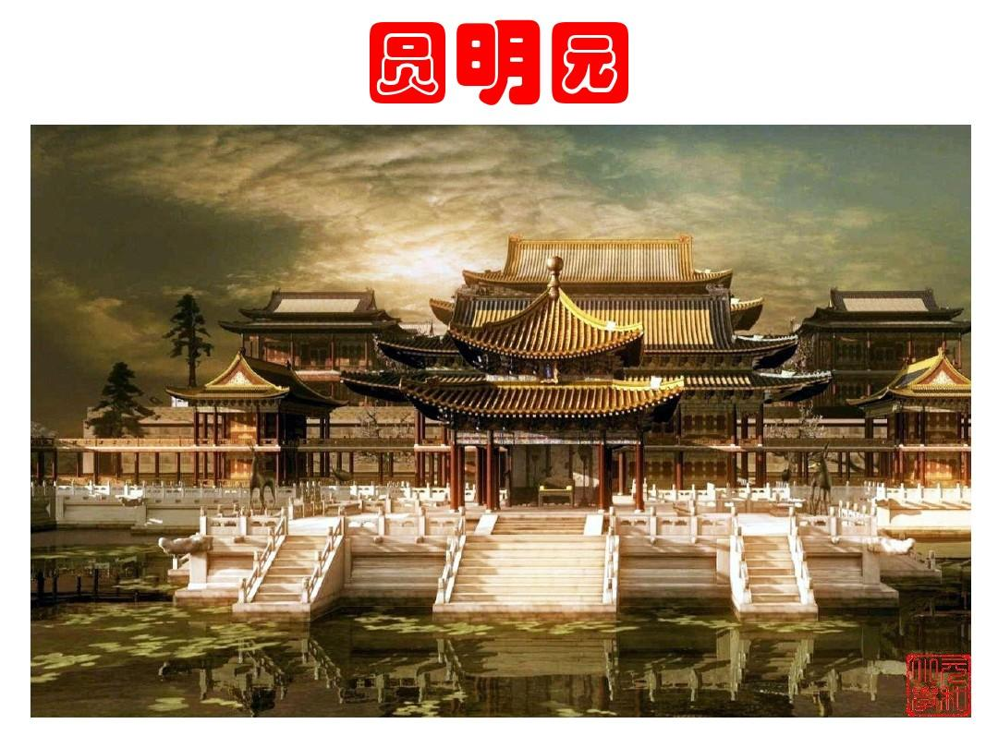
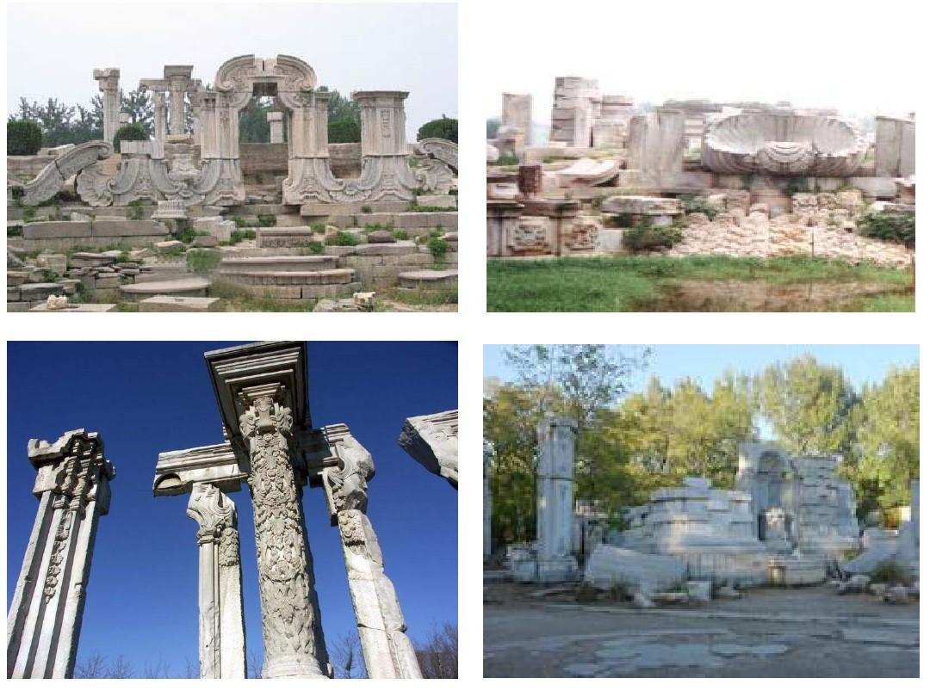

Slide 8
（二）展开常态练笔，及时捕捉灵感
新课标下，无论是阅读还是写作，都是小学语文教学中最重要的两项活动，且此两项活动需要定期交替开展，才能实现学生阅读理解水平和写作表达能力的同步提升。然而，现阶段小学语文教学中对阅读十分重视，而忽视了写作能力的培养，导致阅读与写作无法深度融合,学生读写能力不佳。因此，在实际教学中，需要结合阅读内容加强对小学生的练笔习惯培养，在日常教学中展开常态化写作练笔，让学生及时捕捉写作灵感，让阅读和写作进行深度融合，切实让学生在阅读中及时转化和应用自己所学习到的文字技巧和描写手法，从而让学生的写作训练得以有效巩固。

Slide 9


Slide 10
三、人教部编版五年级读写训练结合点
单元主题 | 语文要素 | 课题及训练点 | 训练形式 | 读写结合点
一、万物有灵 | 1、初步了解课文借助具体事物抒发感情的方法。 2、写 一种事物，表达自己的感情。 | 1、《白鹭》：拟人、对比、比喻、反问、排比 2、《落花生》：语言描写、对比；课后小练笔 3、《桂花雨》：心理、语言描写、对比修辞 4、《珍珠鸟》：动作描写、外形描写、比喻 | 仿写 | 1、选择熟悉的人或者物、 对比，突出其中一个特点。 2、从身边的事物中选择一种写一写，自己从中领悟 到了什么。 3、写身边的一个事物，结 合背后的故事， 表达自己的 感情。 4、排比句式，动作描写 5、寄情于物、借物喻人。

Slide 11
五上二单元
单元主题 | 语文要素 | 课题及训练点 | 训练形式 | 读写结合点
二 阅读要有一定的速度点 | 1、学习提高阅读速度的方法； 2、结合具体事例写出人物的特点。 | 5、《搭石》：多角度描写、借物喻人、抓关键词中心句提高阅读速度。 6.、《将相和》：神态、语言描写；抓关键段落提高阅读速度通过具体事例表现人物 特点。 7、《什么比 猎 豹 的 速 度 更 快》：列数字、作比较说明方法；抓关键词句提高阅读速度；用具体事例说明事物特点 8、《冀中的 地道战》：总分的构段方式；并列的叙述顺序；举例子的说明方法。抓关键词句，采用扫描读法阅读提高阅读速度。 | 仿写、缩写、扩写仿写、缩写、扩写仿写、缩写、扩写 | 1、选择熟悉的一个人，先 说车这个人的特点， 用一件事，说明这个特点。 2、请用典型事例的方法 写一写你的老师用一件事说明一个东西的特点。 3、运用先总后分的写作方法， 通过并列叙述说明事物的特点，向大家介绍一种事物的特点、用途或作用。

Slide 12
五上三单元
单元主题 | 语文要素 | 课题及训练点 | 训练形式 | 读写结合点
三 民间故事 | 1、了解课文内容，创造性地复述故事。 提取主要信息，缩写故事。 | 9、《猎人海力布》：心理描写、神态描写；抓关键情节复述故事。 10 《牛郎织女》：神态、动作、心理、语言描写，反问修辞；抓关键词句梳理过程复述故事时大胆想象。 11 《牛郎织 女》二：创造性的复述课文。仿写排比句；抓住织女的经历这条主线，创造性的复述课文。 | 续写、缩写 | 创造性复述故事。 （形式上：可以加上动作、表情等；内容上：大胆想象，为故事增加合理情节； 人称上：把自己想象成故事中的人物；等）

Slide 13
五下四单元
单元主题 | 语文要素 | 课题及训练点 | 训练形式 | 读写结合点
四 爱国情怀 | 1、结合资料，体会课文表达的思想感情； 2、学习列提纲，分段叙述。 | 12、古诗三首：编写故事、反问修辞；体会本课古诗在写法和表达情感上的异同。 13、少年中国说：排比、对偶修辞，直抒胸臆的表达方法。 14、圆明园的毁灭：比喻、 想象画面，描写场景 15、小岛：比喻；语言、动作、神态、心理描写 ；想象揣摩将军的心理活动。 | 仿写、扩写 | 1、学生根据诗句的内容，发挥自己的想象空间， 编写诗句的故事情节。 2、选择一处景物或一处场景，用上四字词语，排比的就是来仿写一段话。 3、发挥想象，把英法联军 入侵圆明园的场景详细地 写出来，用上动作、语言、 神态等描写方法。 4、学生根据上文的故事情节，想象将军将会说些什么话。

Slide 14
五上五单元
单元主题 | 语文要素 | 课题及训练点 | 训练形式 | 读写结合点
五 说明文 | 1、阅读简单的说明性文章，了解基本的说明民方法。 2、搜集资料，用恰当的说明方法，把某一种事物介绍清楚。 | 16、太阳：列数字、作比较、 举例子、打比方的说明方法、正反两方面进行对比 17、松鼠：外形描写；打比方、举例子、 作比较说明方法；比喻、拟人修辞手 法；采用“先 … 再 … 然后”等 连接词 | 仿写 | 1、注意说明顺序。 2、了解文章运用的说明方法，把握事物的特点。 3、说明方法

Slide 15
五上六单元
单元主题 | 语文要素 | 课题及训练点 | 训练形式 | 读写结合点
六 舔犊情深 | 1、体会作者描写的场景、细节中蕴含的感情； 2、用恰当的语音表达自己的看法和感受。； | 18、慈母情深：场景描写、反复、动作描写、心理描写 19、父爱之舟：过渡句；动作描写，对比修辞，学习场景描写 20、“精彩极了” 和“糟糕透了”：语言描写，比喻修辞；学习双重否定；体会不用评价相同的爱 | 仿写 | 1、正面描写与侧面烘托相结 合。 2、运用语言、动作、心理 等人物描写的方法。 3、文章的线索分明。 4、首尾呼应。 5、事例突出对比手法。 6、运用神态、语言、动作、 心理等描写手法。

Slide 16
五上七单元
单元主题 | 语文要素 | 课题及训练点 | 训练形式 | 读写结合点
七 自然之趣 | 1、初步体会课文中的静态描写和动态描写； 2、学习描写景物的变化。 | 21、古诗三首：以动衬静 22、四季之美：不同时间、不同景物的动态变化顺序描写 23、鸟的天堂：环境描写、动作描写、静态描写、心理描写、点面结合 24、月迹：动态描写、拟人、心理描写、想象 | 仿写 | 1、对人物、景物作静止状态下的描摹状写。 2、对人物、景物作运动状态下的描摹状写。

Slide 17
五上八单元
单元主题 | 语文要素 | 课题及训练点 | 训练形式 | 读写结合点
八 读书明智 | 1、根据要求梳理信息，把握内容要点； 2根据表达的需要，分段表述，突出重点。 | 26：《忆读书》:猜读、对比读 27：《我的 “长生 果”》：动作描写、引用、比喻、拟人修辞 | 仿写 | 1、明白读好书，多读书，读好书的感悟。 2、体会作者用亲身经历说明读写结合的密切关系。 3、圈画关键词句，把握主要内容。 4、用列提纲的形式梳理信息。 5、抓住写作顺序，提取文章信息。

Slide 18
五下一单元
单元主题 | 语文要素 | 课题及训练点 | 训练形式 | 读写结合点
一 童年往事 | 1、体会课文表达的思想感情； 2、把一件事的重点部分写具体。 | 1、古诗三首：寄情于事、比喻、拟人修辞； 2、祖父的园子：寄情于景、反复、拟人、比喻；阅读链接：寄情于物； 3、月是故乡明：寄情于事 引用、衬托； 4、梅花魂：借物抒情、对比、语言描写。 | 想象、改写、仿写 | 1、仿写直抒胸臆。 2、从细节描写中体会思想感情。 关注蕴含感情的描写人、事、景、物的语句。

Slide 19
五下二单元
单元主题 | 语文要素 | 课题及训练点 | 训练形式 | 读写结合点
二 走进中国古典名著名著 | 1、仿写直抒胸臆。 2、从细节描写中体会思想感情。 关注蕴含感情的描写人、事、景、物的语句。 | 5、草船借箭：语言描写（抓关键句） 6、、景阳冈：语言描写、心里描写、动作描写、比喻 7、猴王出世：语言描写、反复 8、红楼春趣：语言描写、动作描写 | 读后感 | 1、通过猜读和跳读，快速把握故事情节及主要内容。 2、揣摩人物心理表现人物性格特点。 通过猜读和跳读，快速把握故事情节。

Slide 20
五下四单元
单元主题 | 语文要素 | 课题及训练点 | 训练形式 | 读写结合点
四 责任 | 1、通过课文中动作、语言、神态的描写，体会人物的内心； 2尝试运用动作、语言、神态描写，表现人物的内心。 | 9、古诗三首：环境描写、想象对偶、夸张、神态描写 10、青山处处埋忠骨：动作描写、神态描写、语言描写 11、军神：语言描写 、动作描写、神态描写（正面描写、侧面描写） 12、清贫：对比、语言描写、神态描写 | 想象、改写、仿写 | 1、想象画面体会感情。 2、细节描写体会人物内心感受。 3、找出描写人物动作、语言、神态的语句。

Slide 21
五下五单元
单元主题 | 语文要素 | 课题及训练点 | 训练形式 | 读写结合点
五 人物描写 | 1、学习描写人物的基本方法； 2、初步运用描写人物的基本方法，具体表现一个人的特点。 | 13、人物描写一组：动作、语言、心理、外貌、神态描写、比喻 14、刷子李：动作描写、比喻 | 仿写 | 1、运用语言等描写方法突出他的特点 2、正、侧面描写相结合突出个人特点。 3、初试身手课间十分钟。 通过他人的反应来表现主要人物的特点。

Slide 22
五下六单元
单元主题 | 语文要素 | 课题及训练点 | 训练形式 | 读写结合点
六 思维的火花 | 1、了解人物的思维过程，加深对课文内容的理解。 2、根据情境编故事，把事情发展变化的过程写具体。 | 16、田忌赛马：神态、语言、动作描写 17、跳水：动作描写、比喻 | 编写 | 1、了解人物的思维过程加深对课文内容的理解。 2、根据人物的语言，了解人物的思维过程。 3、根据人物的表现推测人物的思维过程。

Slide 23
五下七单元
单元主题 | 语文要素 | 课题及训练点 | 训练形式 | 读写结合点
七 世界各地 | 1、体会静态描写和动态描写的表达效果。 2、搜集资料，介绍一个地方。 | 18、威尼斯的小艇：动态描写、静态描写、动静结合，比喻 19、牧场之国：拟人、动态描写、以动衬静、动静结合 20、金字塔：静态描写、说明方法 | 仿写（介绍一个地方） | 1、辨别静态描写与动态描写。 抓住关键词，体会景物的特点。

Slide 24
五下八单元
单元主题 | 语文要素 | 课题及训练点 | 训练形式 | 读写结合点
八 风趣与幽默 | 1、感受课文风趣的语言。 2、看漫画，写出自己的想法。 | 22、手指：拟人、比喻 23、童年的发现：神态描写、环境描写、倒序 | 仿写 | 1、关注语段结构，修辞手法，遣词造句。 聚焦人物对话（从作者的用词体会语言的风趣幽默，让读者在一笑之余有所回味。）

Slide 25
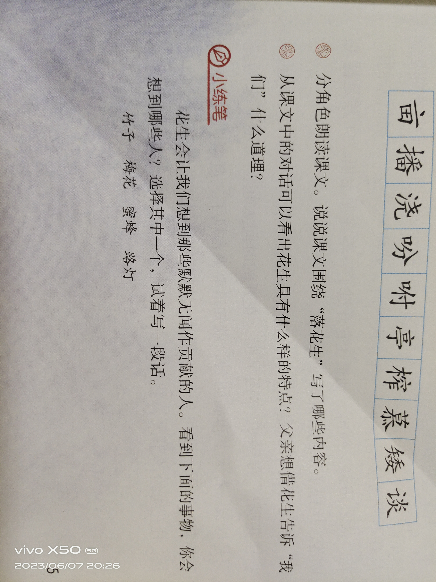
四、案例分析
落花生小练笔

Slide 26
小练笔
写作支架
审清题意，选好事物 选择其中一个
竹子 坚贞不屈
梅花 凌寒傲雪
总结事物最突出的特点 蜜蜂 无私奉献
路灯 恪尽职守
联想生活中具有和事物相同品质的人

Slide 27
课文案例
祖父的园子
花开了，就像睡醒了似的。鸟飞了，就像在天上逛似的。虫子叫了，就像虫子在说话似的。一切都活了，要做什么，就做什么。要怎么样，就怎么样，都是自由的。倭瓜愿意爬上架就爬上架，愿意爬上房就爬上房。黄瓜愿意开一朵花，就开一朵花，愿意结一个瓜，就结一个瓜。……玉米愿意长多高就长多高，它若愿意长上天去，也没有人管。
采用“愿意……就……愿意……就……愿意……就……”的排比、反复句式仿写，真实表达自己的感受。

Slide 28
对比阅读
倭瓜长蔓了，沿着花架往上攀，一直爬到了房顶，再挂下来，单薄的花瓣在风中颤抖着。黄瓜也开花了，三三两两地垂着着黄色的小脑袋，一副无精打采的样子。鸟儿呆站在瓜架上，偶尔啄食着花瓣。玉米苗也孤独地站着，把绿色的手臂徒劳地伸向天空。
通过对比，让学生发现同样的景物通过不用的方法描与，就能表达不同的心情。进而引导学生关注本文作者通过“（ ）愿意（ ）就（ ）”的反复句写出景物的自由的特点的写法。

Slide 29
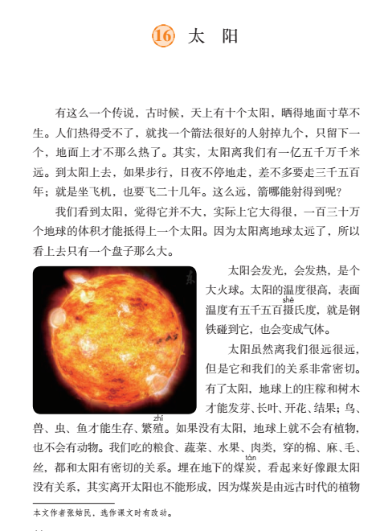
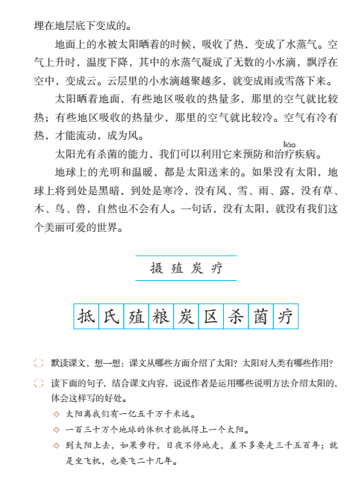
我们一起先来认识一篇标准的说明文！
五上第五单元《太阳》

Slide 30
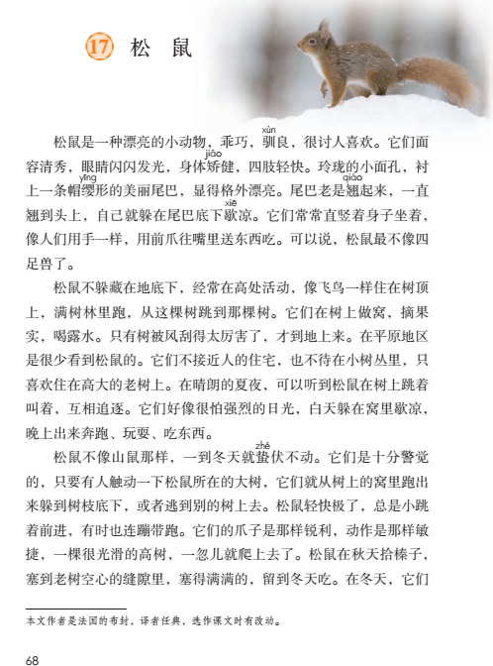
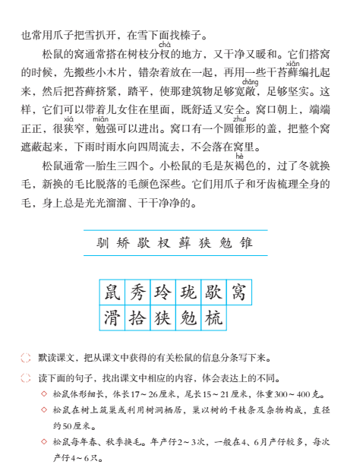
我们再来认识一篇富有情趣的说明文！
五上第五单元《松鼠》

Slide 31
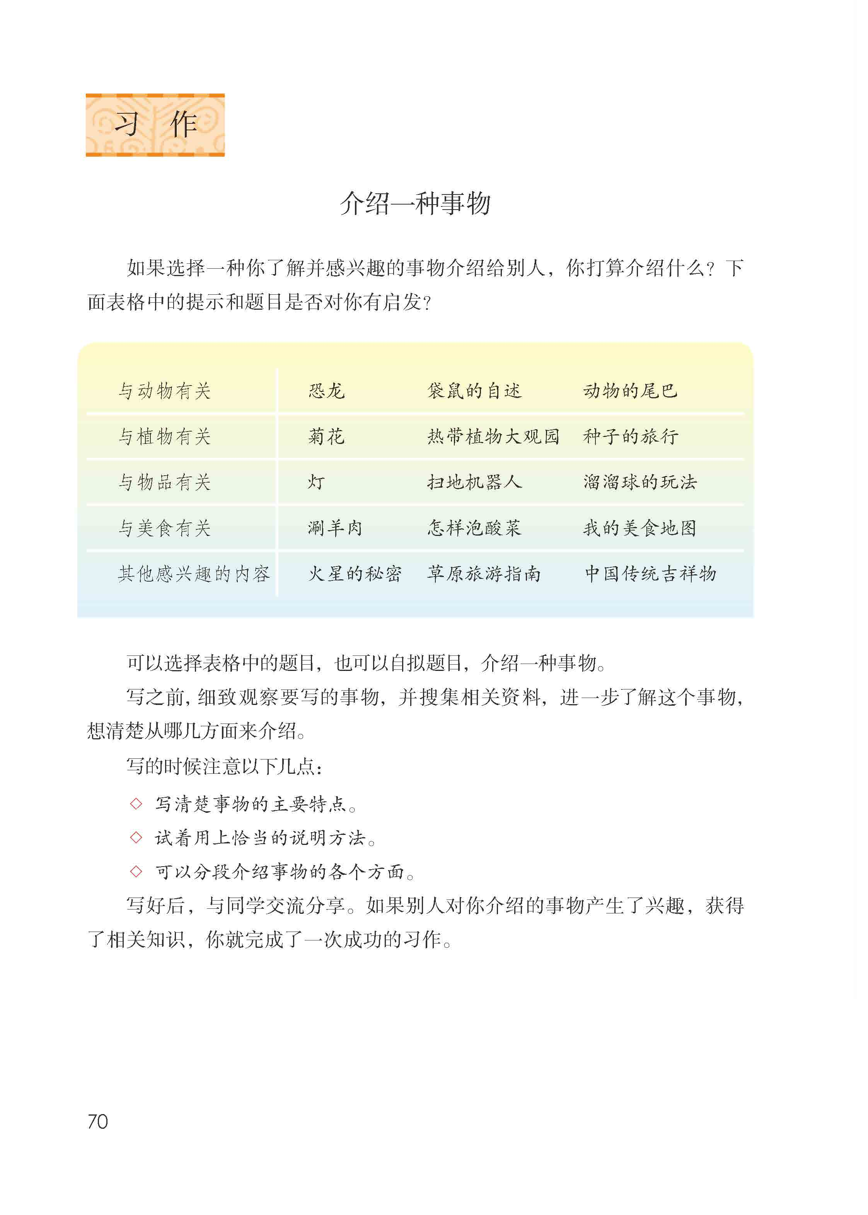
选材的多个角度
事物本身的常见度、新奇度
既可以介绍特点，也可以介绍制作和使用的方法。
综合运用多种表达方法
对学生思维发展的要求

Slide 32
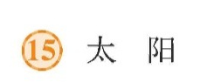
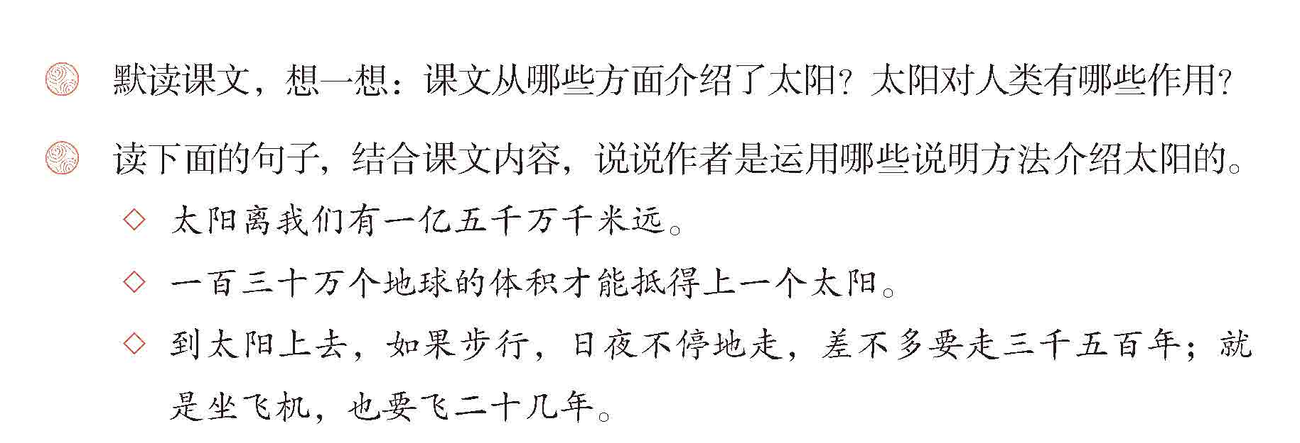
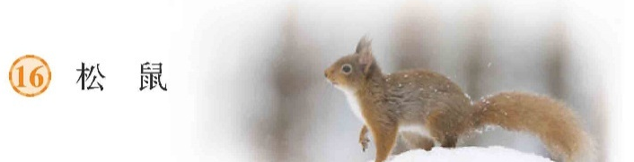
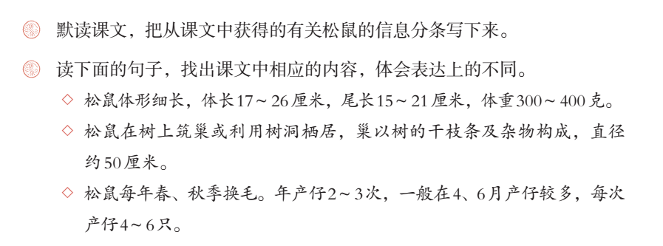
您发现课后练习的秘密了吗？
你一定知道这道练习题的价值和意义
为什么要去体会表达上的不同？

Slide 33
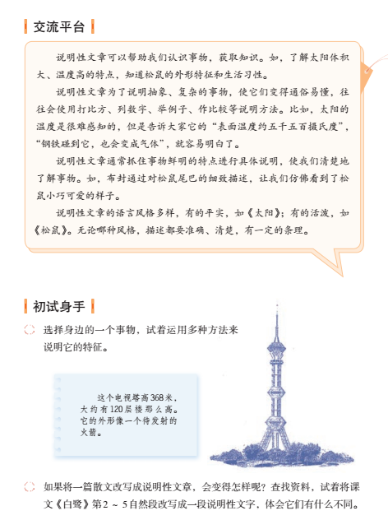
运用
归纳
感受

Slide 34
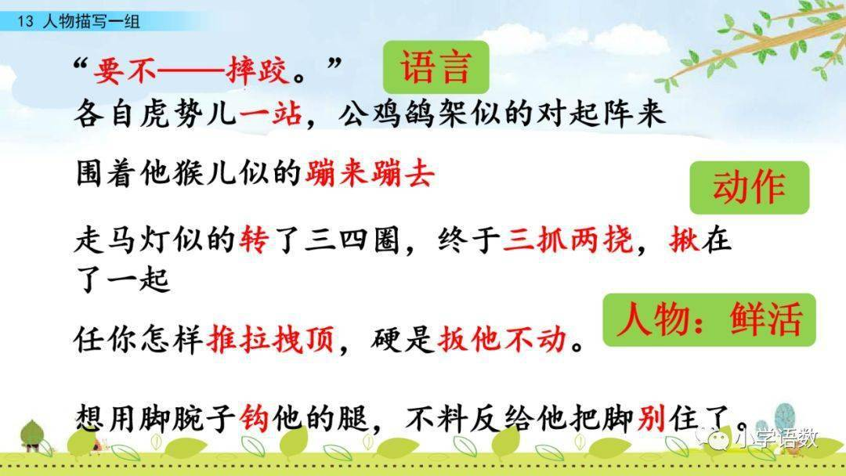

Slide 35
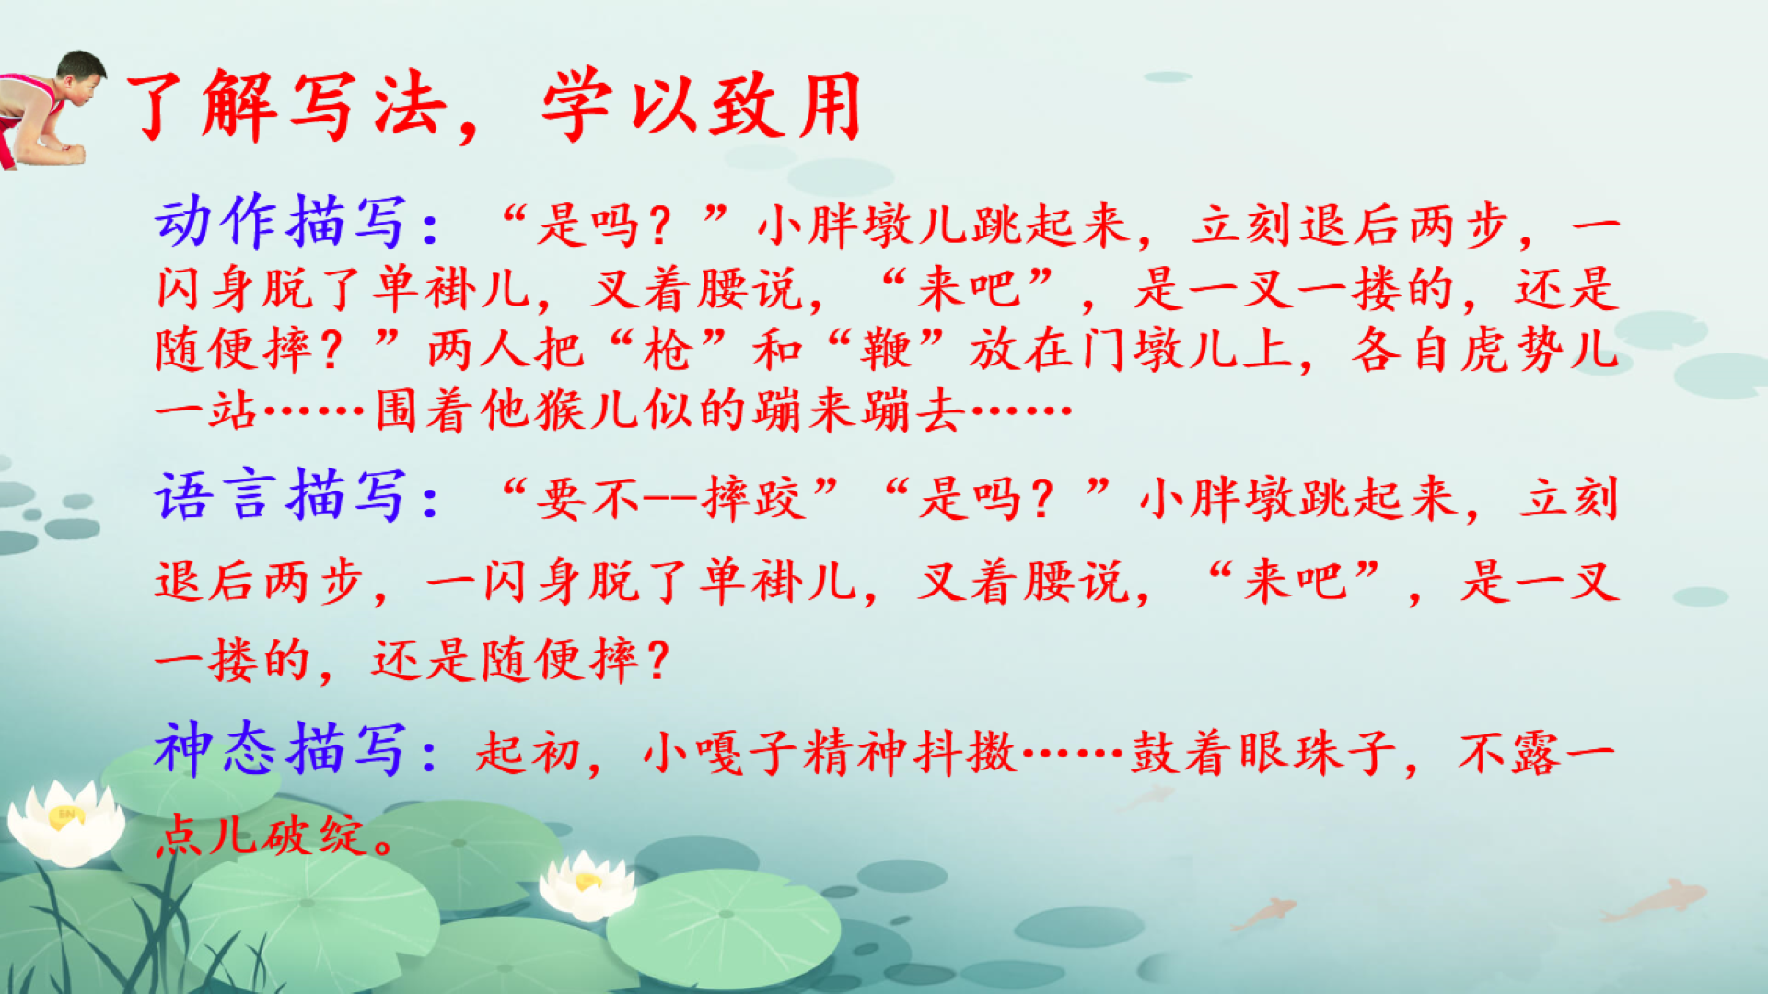

Slide 36
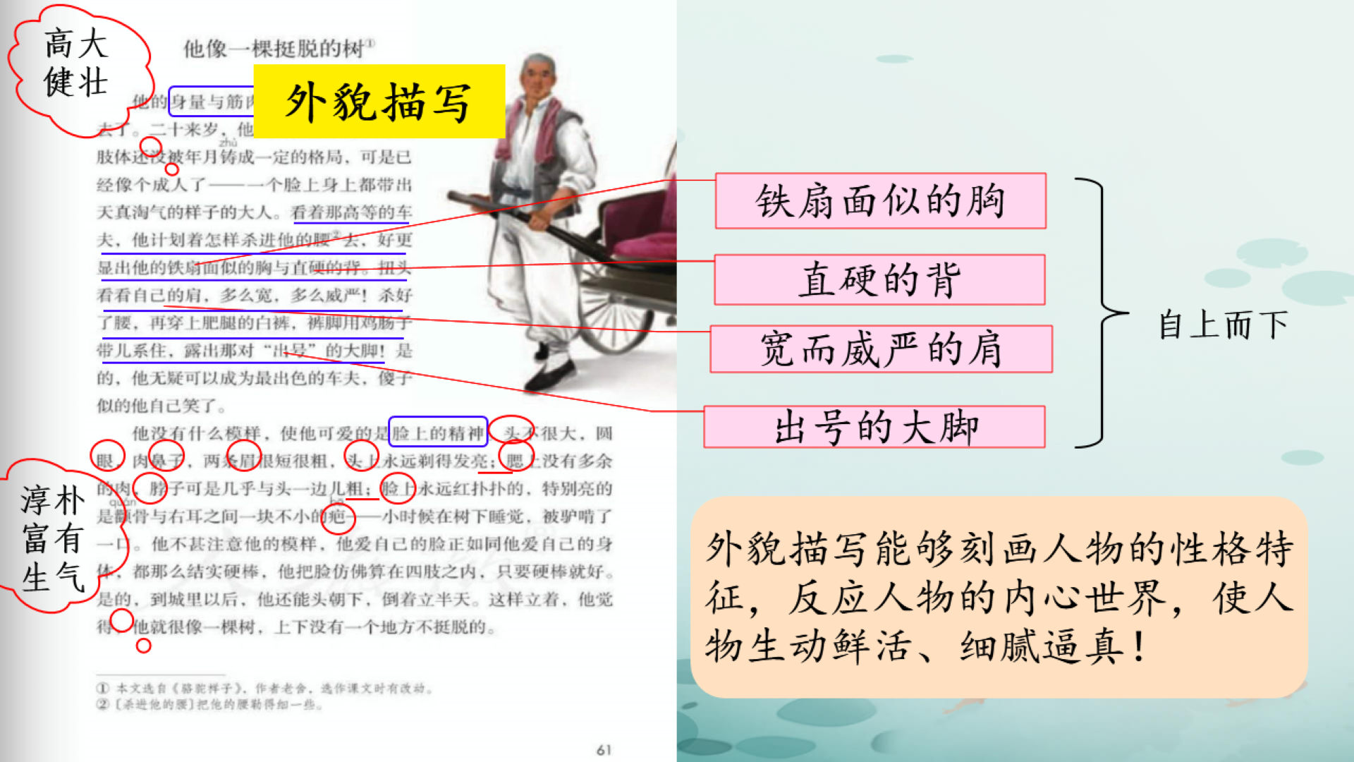

Slide 37
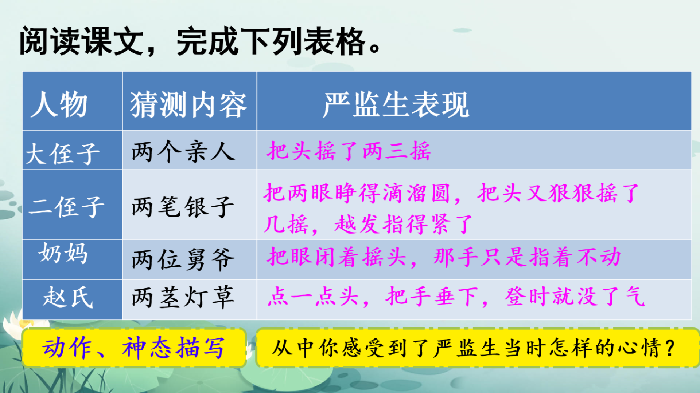

Slide 38
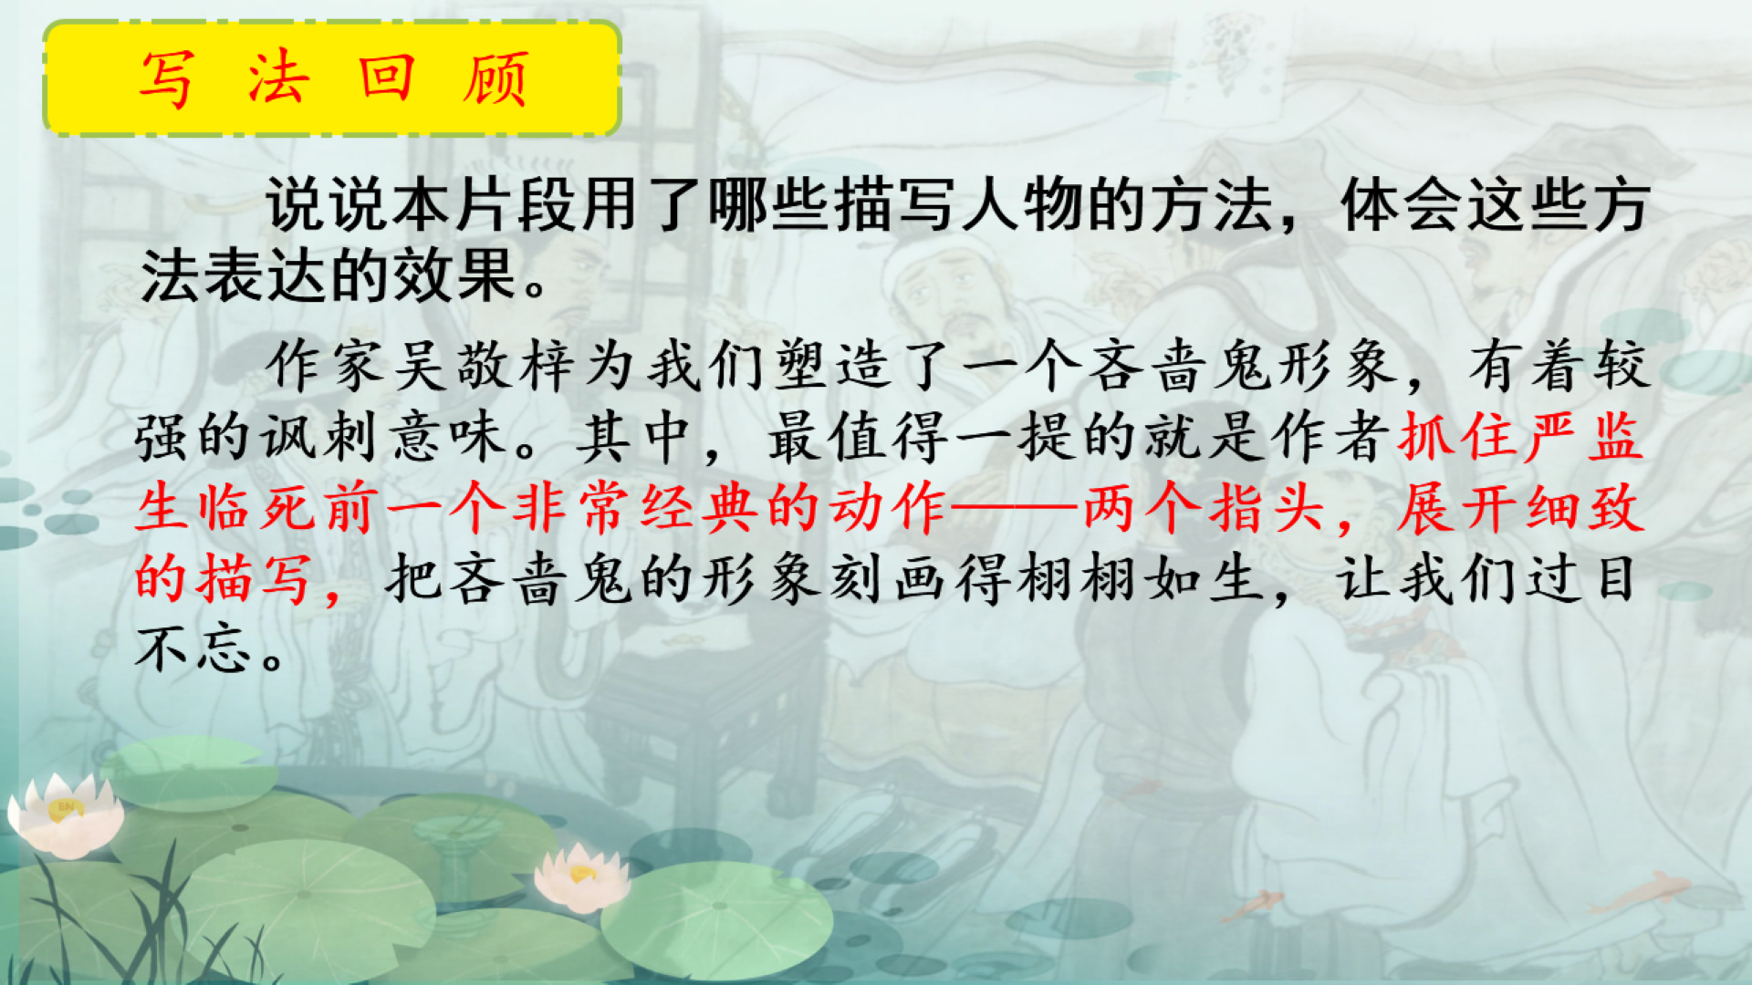

Slide 39
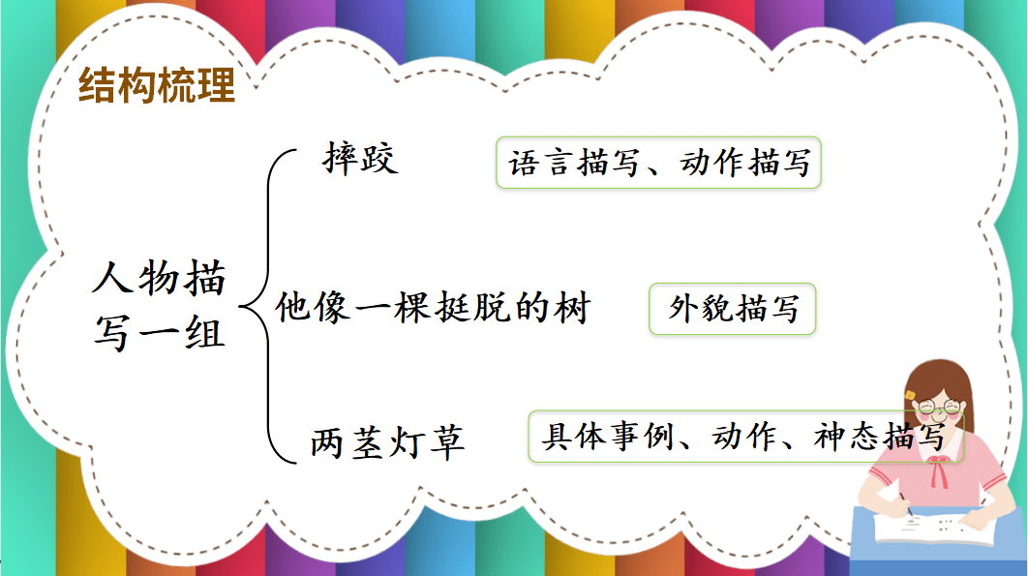

Slide 40
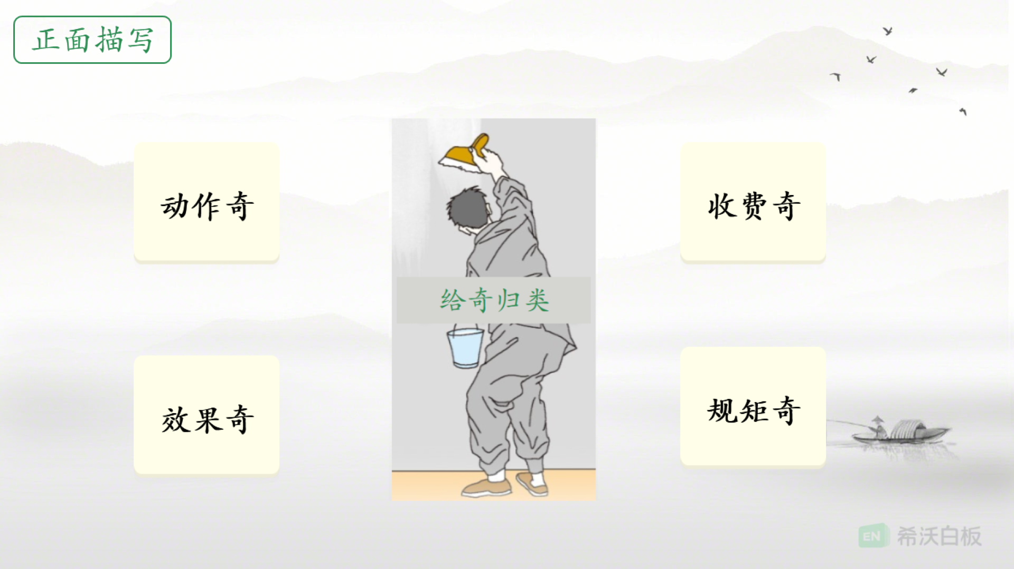

正面描写
正面描写就是用生动形象的语言，把人物或景物的状态直接具体地描绘出来。正面描写人物，就是指直接描写人物的外貌、心理、行动和语言。

Slide 41
侧面描写
侧面描写指作者通过对周围人物或环境的描绘来表现所要描写的对象，以使其鲜明突出，即间接地对描写对象进行刻画描绘。
本文通过描写刷子李的徒弟曹小三的心理变化过程，侧面烘托了刷子李高超的刷墙技艺。

Slide 42
一起来总结描写人物的方法：
课文明明要表现刷子李的技术高超，为什么还要写另外一个人物——曹小三呢？
曹小三
心理描写
刷子李
技艺高超
动作描写
侧面描写
神态描写

Slide 43
学习导学单
课文 | 人物 | 典型事例 | 人物特点
《摔跤》
《他像一棵挺脱的树》
《两茎灯草》
《刷子李》

Slide 44
谢谢！

